Slide 1
WULI个人博客
组员：曾诗卉、梁景好、戚惠敏、郑锦茵

Slide 2


项目介绍
功能演示
（一）功能概括
（二）具体介绍
主要技术要点
心得体会

Slide 3
一、项目介绍
个
人
博
客
本网站是做一个个人博客，分为前台和后台。前台用户能够查看、搜索文章以及进行评论，而后台是只有管理员才能进入并进行相关操作，包括文章发布、管理文章、评论管理和用户管理。

Slide 4

二、功能演示
1、功能概括
前端：以精美排版在网页展示，主要有登陆注册页面、首页面、文章 查看、页面、文章搜索功能等。
后端：可直接对数据库内的数据进行增删查改等操作，主要以表格形式显示，包括写入文章、文章管理、用户管理、评论管理，还有一个直接切进前端首页的“关于我们”的模块。

Slide 5
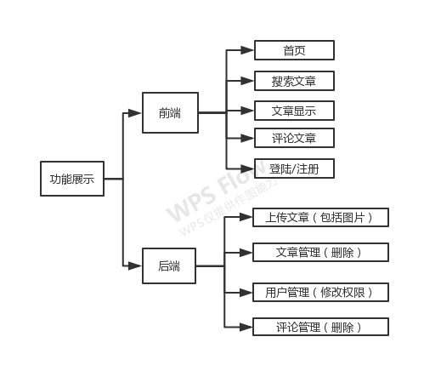
2、具体介绍

Slide 6
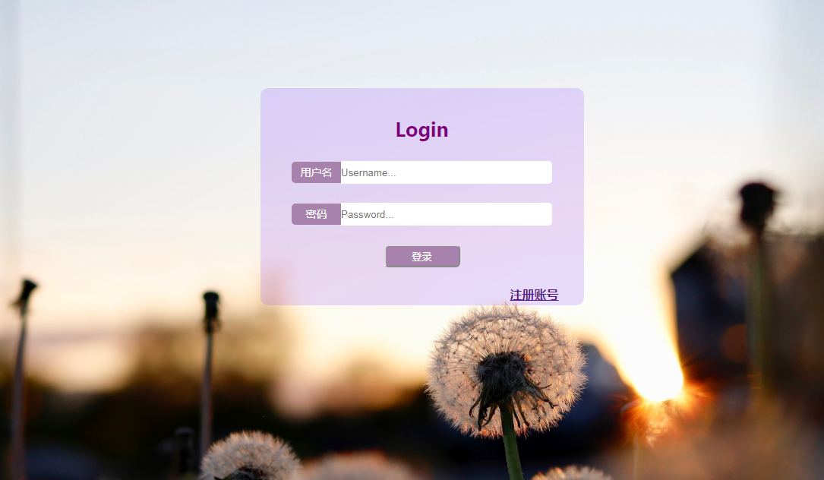
登录
登录时用户名和密码都不能为空，会有提示。
若数据库用户表查询不到相关用户名或密码不正确，均无法登录 。
登录用户分为3种：① 管理员，②普通用户，③冻结用户
管理员可进入管理界面，对整个博客进行管理（后面详细说明）
普通用户可以浏览，评论。
冻结用户可以浏览，但禁止评论
登录界面
Notes:
说明：1，登录用户分为3种，1 管理员，2 普通用户，3 冻结用户（管理员在管理界面设置用户权限，冻结用户不能评论）。
管理员可进入管理界面，对整个博客进行管理（后面详细说明）
普通用户可以浏览，评论，留言。
用户权限通过数据库users表中的 user_right设置。

Slide 7
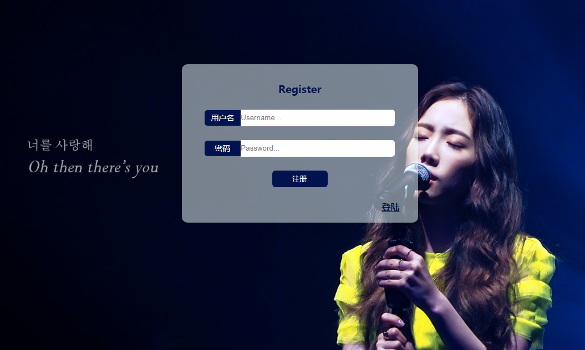
注册
登录时用户名和密码都不能为空，会有提示。
注册的用户，默认权限是1的普通用户。
注册时相关用户信息会插入数据库用户表中。
注册界面
Notes:
说明：1，登录用户分为3种，1 管理员，2 普通用户，3 冻结用户（管理员在管理界面设置用户权限，冻结用户不能评论）。
管理员可进入管理界面，对整个博客进行管理（后面详细说明）
普通用户可以浏览，评论，留言。
用户权限通过数据库users表中的 user_right设置。

Slide 8
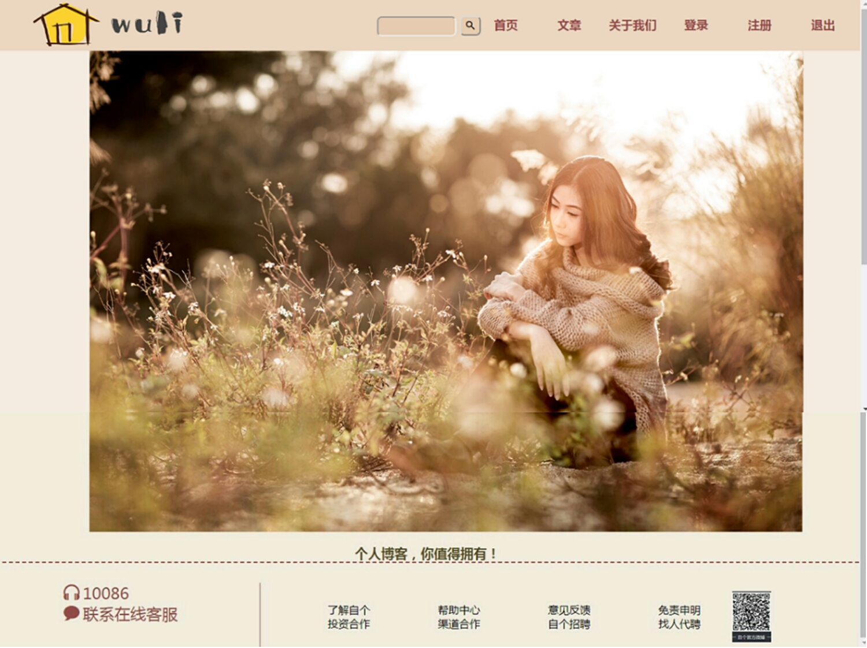
首页界面
网页导航栏有：
我们小组的设计logo、
搜索框
首页
文章
关于我们
登录
注册
退出
首页
Notes:
说明：1，登录用户分为3种，1 管理员，2 普通用户，3 冻结用户（管理员在管理界面设置用户权限，冻结用户不能评论）。
管理员可进入管理界面，对整个博客进行管理（后面详细说明）
普通用户可以浏览，评论，留言。
用户权限通过数据库users表中的 user_right设置。

Slide 9
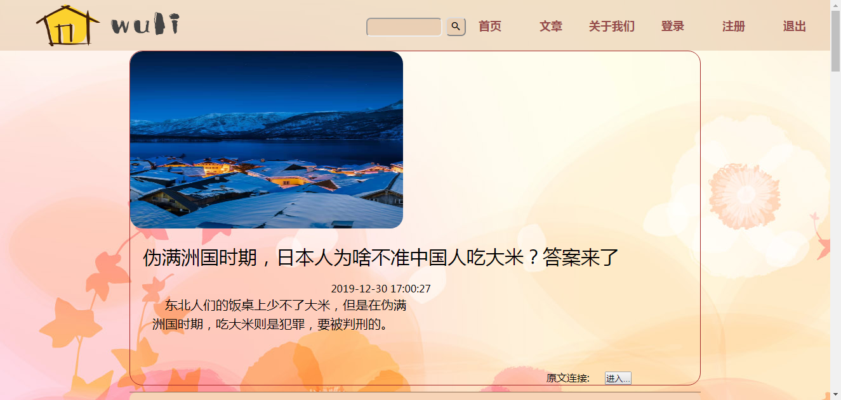
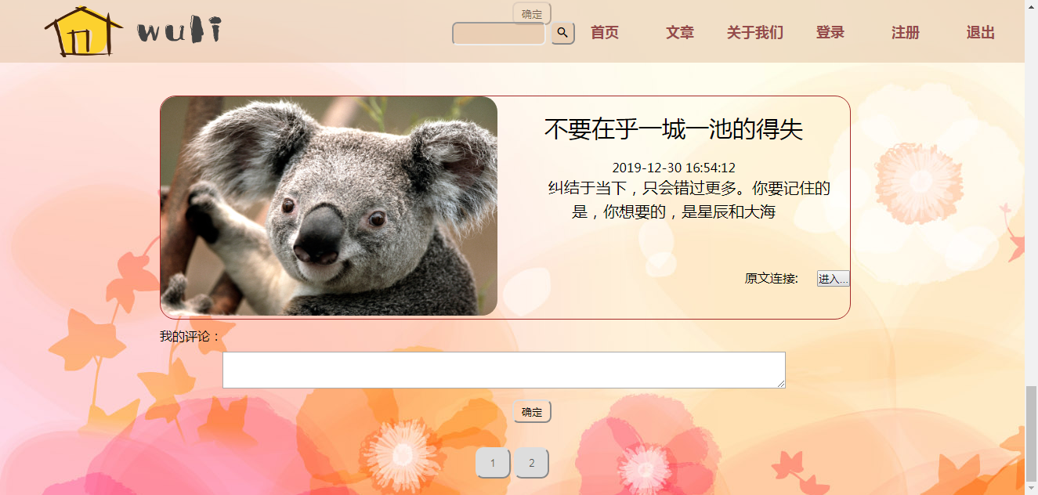
文章界面
点击进入后展示整片文章
后台上传的文章，在前台能实时显示，且是根据模板格式进行展示。
为保证排版效果，通过点击进入，可浏览具体文章内容。
分页功能（5篇一页）。
有分页功能
Notes:
有分页

Slide 10
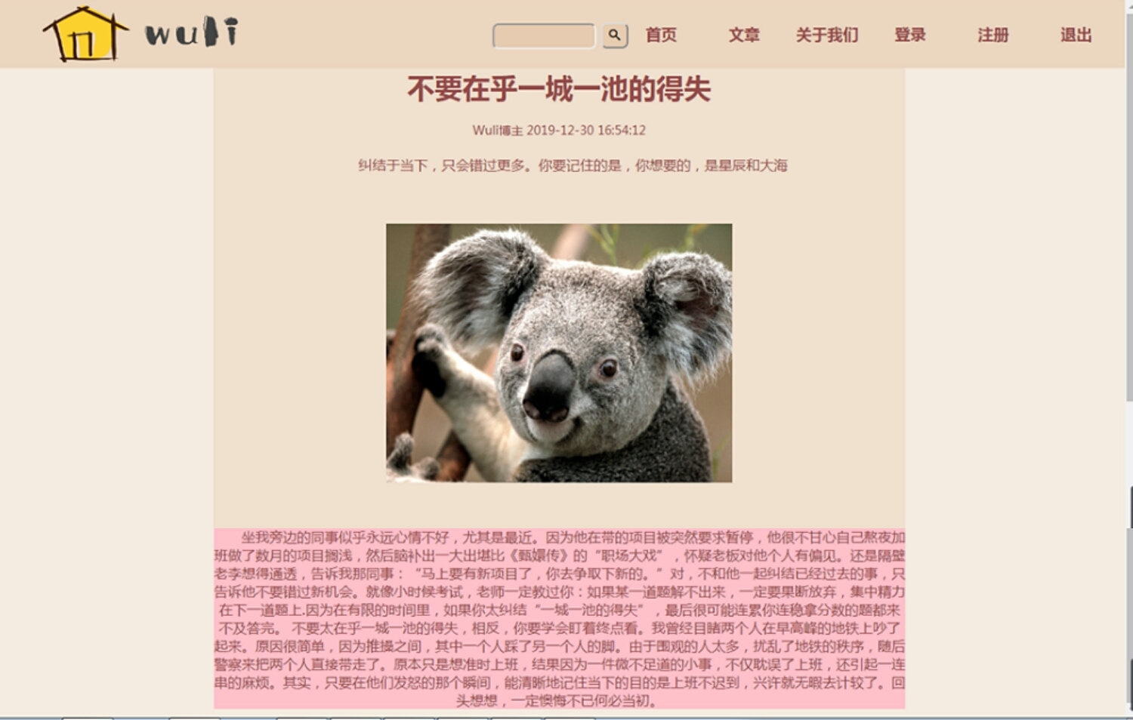
单篇文章展示效果
图片按比例缩放

Slide 11

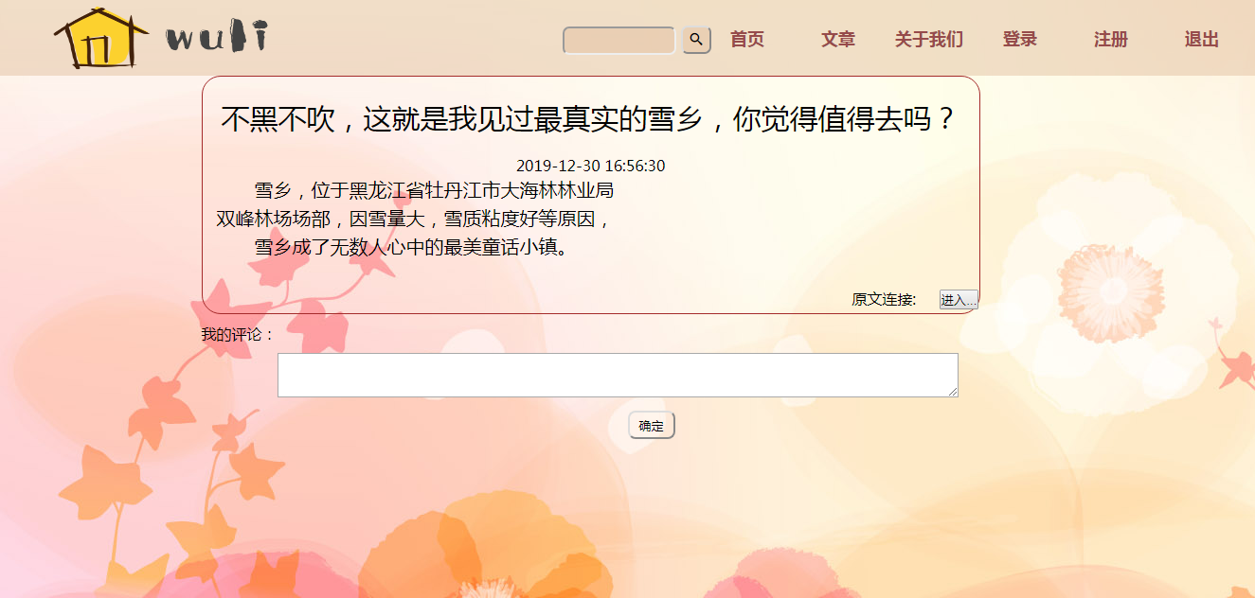
搜索功能
搜索
搜索功能，在页面搜索框搜索，根据输入的内容在数据库查找匹配信息，可对文章的标题/摘要和正文内容进行搜索，并显示搜索结果。
搜索结果显示

Slide 12
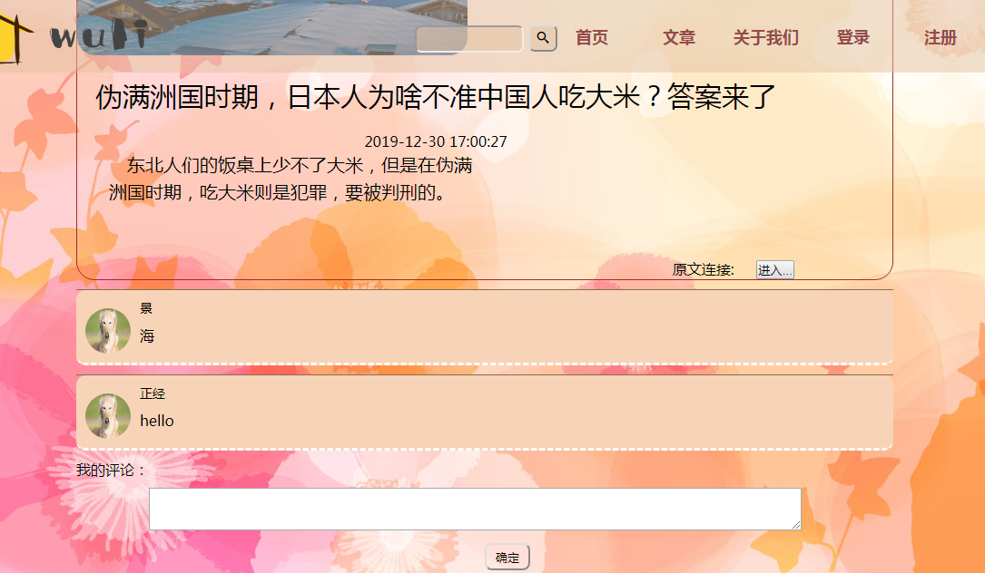
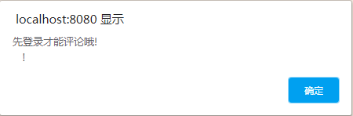
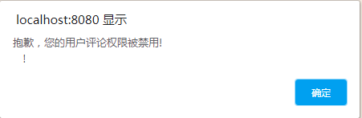
评论
如果没有登录，则不能评论
评论界面
权限3的用户，即冻结用户会禁止评论
用户发表评论之后也能实时显示评论内容。
Notes:
说明：1，登录用户分为3种，1 管理员，2 普通用户，3 冻结用户（管理员在管理界面设置用户权限，冻结用户不能评论）。
管理员可进入管理界面，对整个博客进行管理（后面详细说明）
普通用户可以浏览，评论，留言。
用户权限通过数据库users表中的 user_right设置。

Slide 13
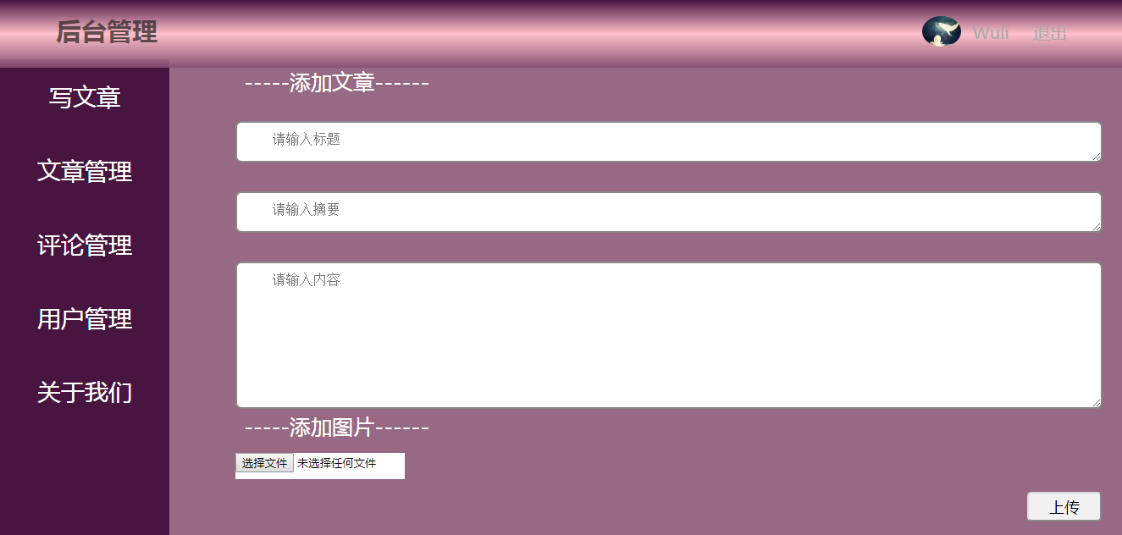

后台管理
权限3的用户拥有后台管理的权利，登录后就进入到后台管理。具有图中的5个功能。
点击关于我们就跳到主页“关于我们”的模块

Slide 14
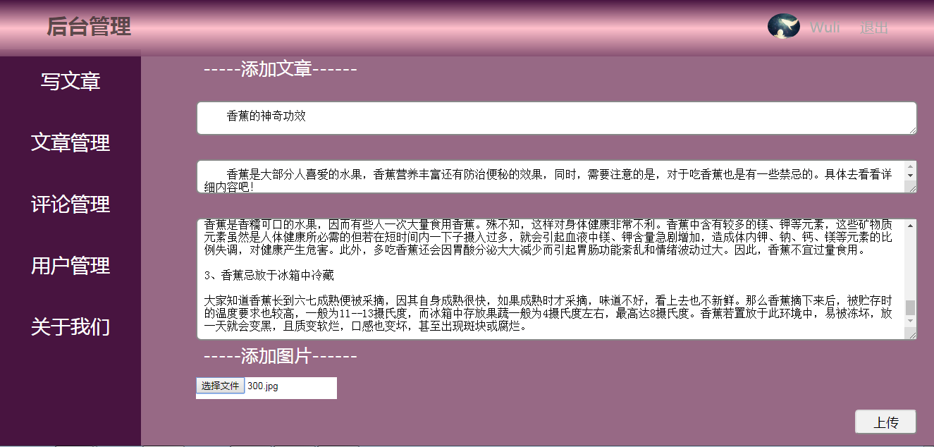
后台管理——上传文章
写文章--分别添加标题、摘要、以及文章内容，上传图片之后方能发布文章。发布的文章可以在主页立刻展示出来并进入文章管理序列。

Slide 15
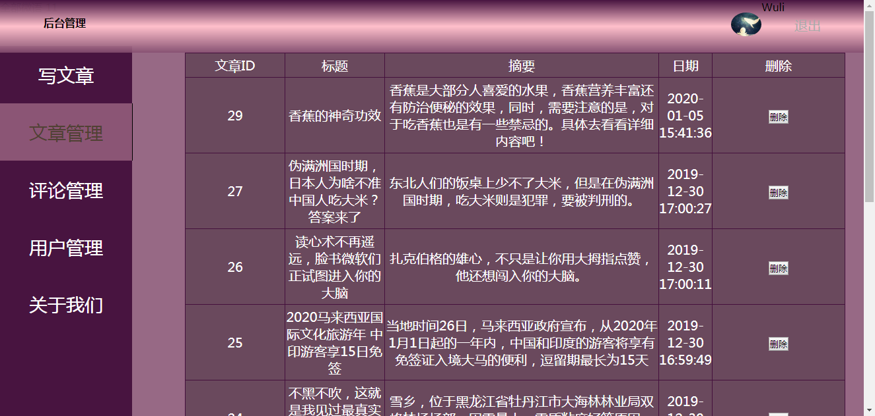
后台管理——文章管理
文章管理--可以看到文章的具体信息，上传的日期，还具备删除文章功能

Slide 16
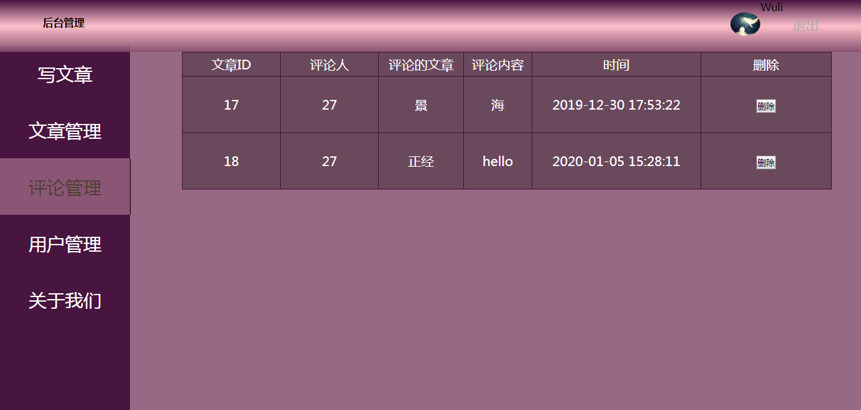
后台管理——评论管理
评论管理--这里管理员可以看到每个文章相关的评论内容以及评论的人。当看到不好或者违规的评论，可以手动删除，同时进入用户管理，进行权限修改。

Slide 17
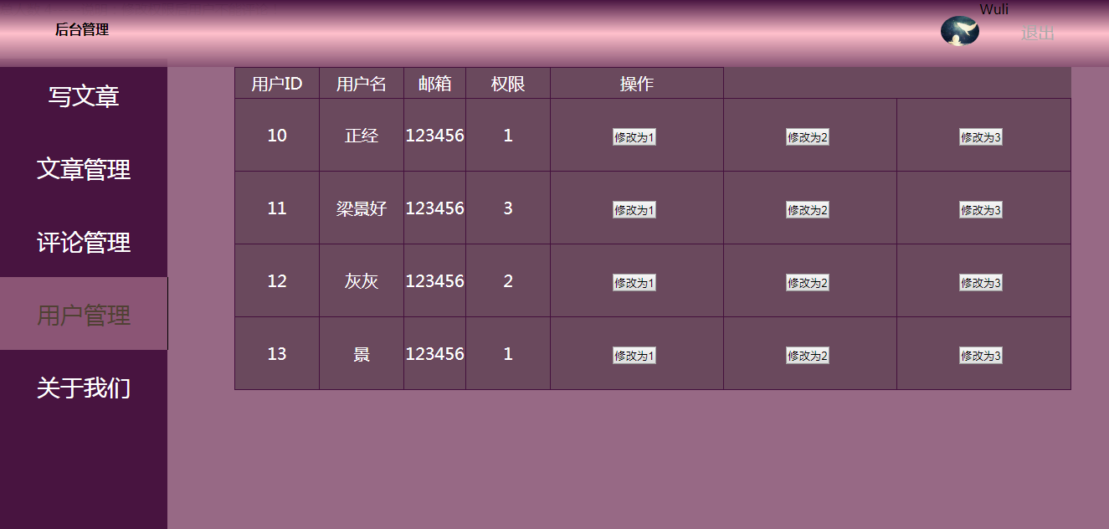
后台管理——用户管理
用户管理--管理员可以看到所有已经注册的用户的信息，这里可以给他们设置权限。 权限1：普通用户，可以浏览文章以及评论。 权限2：冻结用户，只能看文章，禁止评论的功能。
权限3：后台管理员。

Slide 18
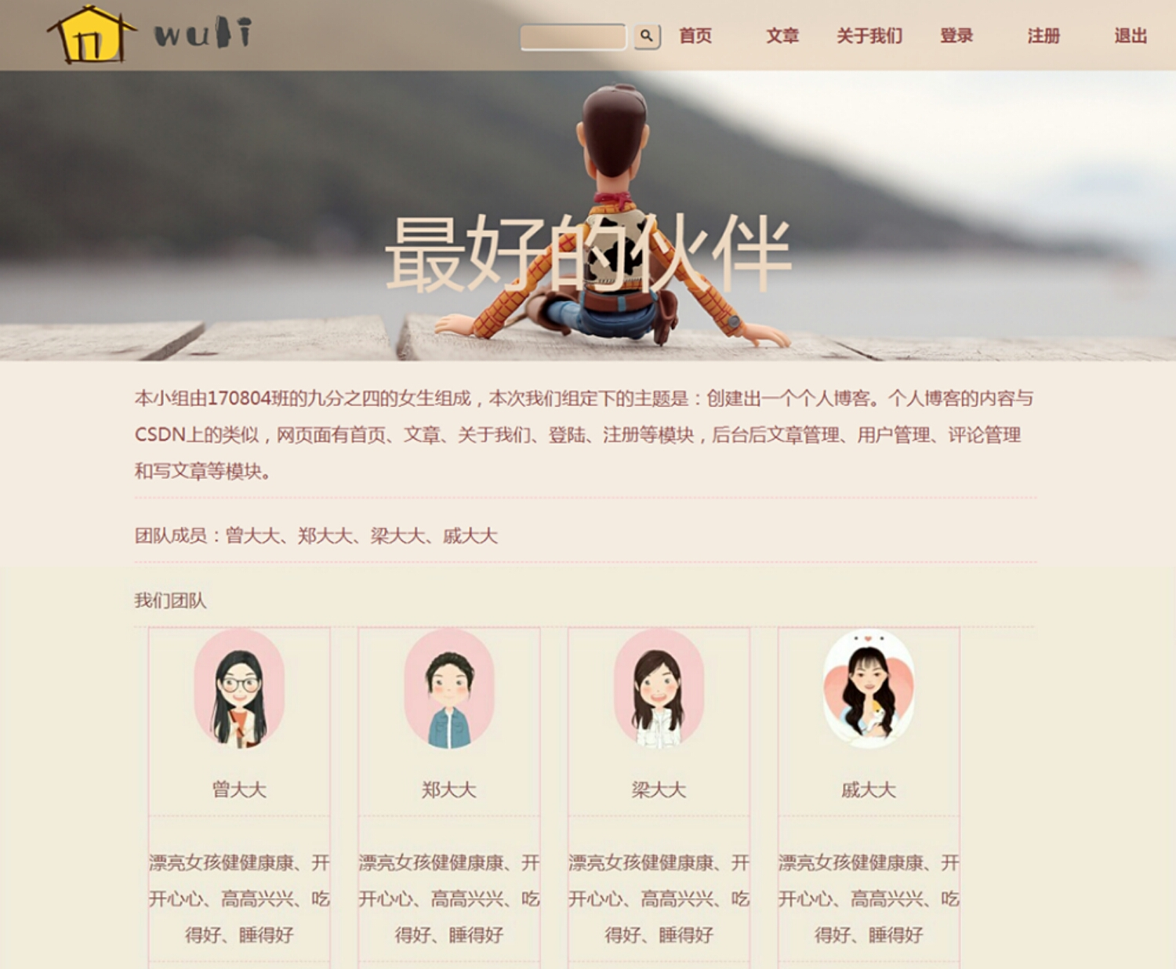
关于我们
显示关于我们界面

Slide 19
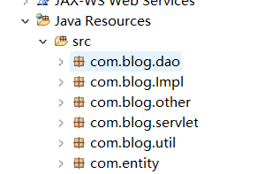
三、主要技术要点
整个项目的框架基于Dao接口，并在DaoImpl类中具体实现数据库相关操作。
相关表单或数据传输，由servlet进行处理，或上传服务器，或进行数据库相关操作，或进行响应，并进行传值。
对于数据库的查询、删除、插入的操作，主要是通过sql语句进行实现，同时配合JavaBean封装数据。
而在jsp页面中，通过脚本及表达式语句，显示相关数据及文本。
前端主要是jsp实现基本页面框架结构，再加上css美化修饰实现的。

Slide 20
存在的难点
整个项目最主要的问题在于数据库数据的查询以及传值部分。
①关于查询数据库数据方面，从确保sql语句的正确、验证从数据库查询到数据、并由JavaBean进行封装，但最终在jsp页面无法显示的问题，通过大家的努力最终找到了问题所在。主要是jsp页面与servlet之间的传值问题以及JavaBean数据的set、get方法。

Slide 21
存在的难点
②搞懂了这一问题，其他许多问题也得到了解决。
例如每一文章模块查看具体文章内容以及评论内容的显示，一开始总是显示不了，经过反复查验发现仍然是传值问题。
以及后台删除功能、权限修改功能，许多都涉及到传值的问题。
③关于图片的上传，根据所学知识，实现了上传功能以及将图片后缀名存进数据库的表中，但是却一直无法显示，最后找明原因：是src路径寻找错误的原因。
④sql语句的正确性：较难的语句主要是模糊查询like、形参的传值以及语句拼接问题。

Slide 22
四、心得体会
这次web项目，通过大家的讨论、分工、合作，虽然每实现一个功能必定有bug,并且通常要花一整天时间去改bug，但是最终基本实现了一个个人博客还是很开心的。
在这次大作业中，平时的作业和学习能够学有所用，也学到了许多新的知识。同时也认识到许多问题，对于一个项目，前期要有足够的规划，否则到最后会发现需要增加什么功能，时间上比较赶。另外，我们项目的功能确实还不够完美，技术方面还需要加强；页面排版也是较为基础，还有进步空间。

Slide 23
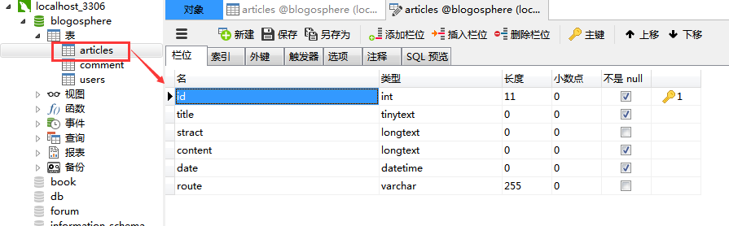
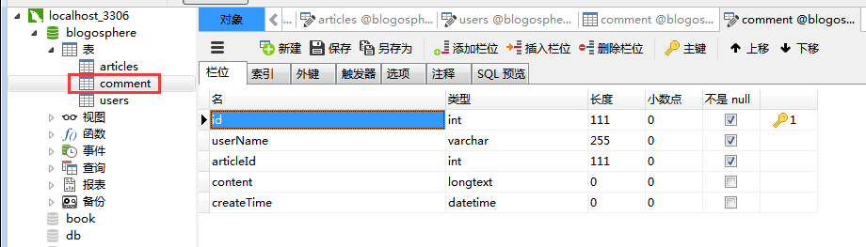
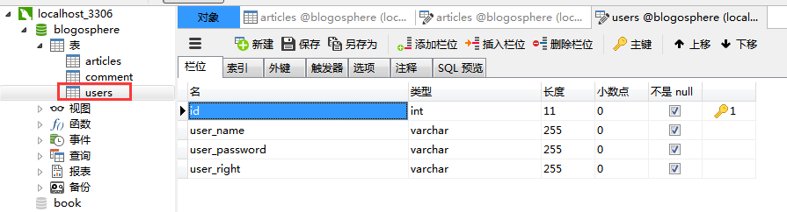
附录：具体信息
数据库表的设计

Slide 24
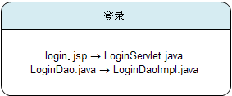
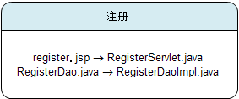
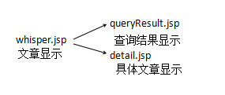
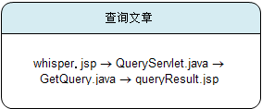
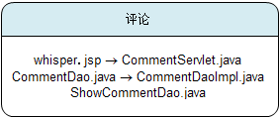
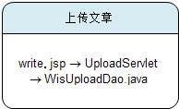
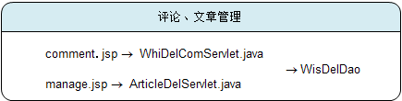
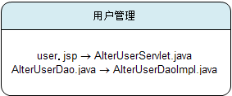
附录：具体信息
文件相关功能

Slide 25
感谢观看

